Slide 1
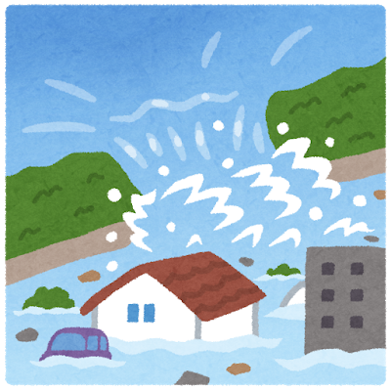
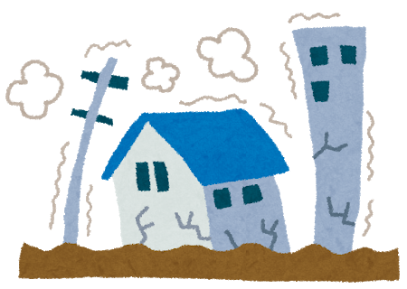
しぜんさいがい
Thiên tai
Notes:
今日は日本の自然災害についてです。▼
Chủ đề của ngày hôm nay là thiên tai. ▼

Slide 2
Nội dung
bài giảng
１．Mục tiêu của bài
２．Thiên tai ở Việt Nam và Nhật Bản
３．Câu đố về thiên tai
４．Biện pháp ứng phó với thiên tai
５．Phòng bị cho thiên tai
６．Kết luận
７．Câu hỏi thường gặp
Notes:
今日、この講座で勉強する内容です。▼
最初に今日の目標を確認します。▼
次にベトナムと日本の災害を比べます。▼
それから災害について簡単なクイズをしましょう。▼
その後、災害への対応方法を考えます。▼
そして災害が起きる前に何を準備すればいいかを確認します。▼
それから、今日のまとめです。▼​
最後によくある質問を確認しましょう。▼
Sau đây là nội dung của bài học ngày hôm nay. ▼
Trước tiên là xác nhận mục tiêu của bài học. ▼
Tiếp theo, so sánh thiên tai ở Việt Nam và ở Nhật. ▼
Sau đó, cùng trả lời những câu đố đơn giản về thiên tai. ▼
Tiếp đến, cùng suy nghĩ về những biện pháp ứng phó với thiên tai. ▼
Sau đó, cùng tìm hiểu những việc cần chuẩn bị trước khi xảy ra thiên tai. ▼
Tiếp đến là kết luận toàn bài ngày hôm nay. ▼​​
Cuối cùng là câu hỏi thường gặp▼

Slide 3
Mục tiêu của hôm nay
１
◆Biết được những biện pháp ứng phó phù hợp khi xảy ra thiên tai.
◆Biết những việc cần thiết phải phòng bị trước khi có thiên tai.
Notes:
それでは、まず最初に今日の目標を確認しましょう。▼
１つ目は、自然災害[しぜんさいがい]が起きたときの適切[てきせつ]な対応[たいおう]方法を知る、です。日本で台風や地震にあったら、どうすれば良いのでしょうか。▼
2つ目は、自然災害[しぜんさいがい]に備えて準備しなければならないことを知る、です。いつ起きるかわからない災害ですが、準備をしておけば安心です。この2つを知ることが今日の目標です。▼
Vậy thì trước hết cùng đến với mục tiêu của bài ngày hôm nay. ▼
Mục tiêu thứ 1 là: biết được những biện pháp ứng phó phù hợp khi xảy ra thiên tai. Ở Nhật, khi có bão hay động đất xảy ra, chúng ta nên làm gì? ▼
Mục tiêu thứ 2 là: biết những việc cần thiết phải phòng bị trước khi có thiên tai. Vì không biết thiên tai sẽ xảy ra khi nào, sẽ an tâm hơn khi có sự phòng bị trước. Biết được hai điều này là mục tiêu của ngày hôm nay. ▼

Slide 4
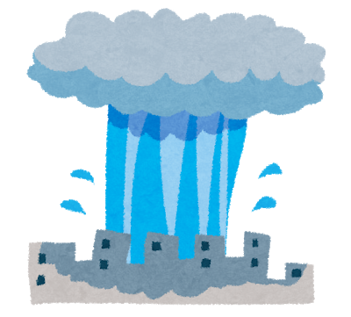
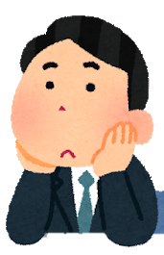
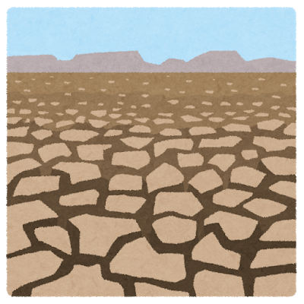
Thiên tai ở Việt Nam và Nhật Bản
２
Notes:
まず、ベトナムのことを振り返ってみましょう。ベトナムにはどんな災害がありますか。グループで考えてみてください。（参加者にグループで考えさせる）どんなものがありますか。（参加者数名に聞く）▼
大雨、洪水、台風、干ばつなどがありますね。▼
Trước hết hãy bàn về Việt Nam. Ở Việt Nam có những thiên tai như thế nào? Hãy cùng suy nghĩ theo nhóm. (Cho người tham gia thảo luận theo nhóm) Có những loại nào? (Hỏi một vài người tham gia) ▼
Có mưa lớn, lũ lụt, bão, hạn hán… phải không. ▼

Slide 5
Notes:
では、日本ではどんな災害があるか知っていますか。（参加者数名に聞く）▼
日本でも大雨や洪水や台風はあります。干ばつはあまりありません。▼
また、ベトナムではあまりありませんが、日本では、地震や津波があります。皆さんは地震や津波について、どのくらい知っていますか。（参加者数名に聞く）地震や津波についてあまり知らない人も多いですね。でも、日本に行ったら、地震や津波があるかもしれませんから、今日はそれも一緒に勉強しましょう。▼
Vậy các bạn có biết ở Nhật có những loại thiên tai nào không? (Hỏi một vài người tham gia) ▼
Ở Nhật cũng có những thảm hoạ như mưa lớn, lũ lụt hay bão. Hạn hán thì hầu như không có. ▼
Ngoài ra, có những loại thiên tai mà Việt Nam ít gặp nhưng lại có ở Nhật như là động đất, sóng thần. Các bạn biết được những gì về động đất và sóng thần? (Hỏi một vài người tham gia). Có rất nhiều người gần như không biết gì về động đất và sóng thần nhỉ. Nhưng khi tới Nhật, có thể các bạn sẽ gặp động đất, sóng thần. Hôm nay, hãy cùng tìm hiểu về những điều này nhé. ▼

Slide 6
Câu đố về thiên tai
３
Notes:
では日本で災害にあったとき、皆さんならどうするか、ちょっとクイズをしてみましょう。〇か×かを答えてください。▼
Vậy thì khi xảy ra thiên tai ở Nhật, các bạn sẽ làm gì, cùng trả lời những câu hỏi sau. Hãy chọn Đúng hoặc Sai nhé. ▼

Slide 7
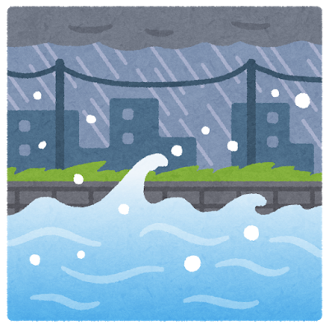
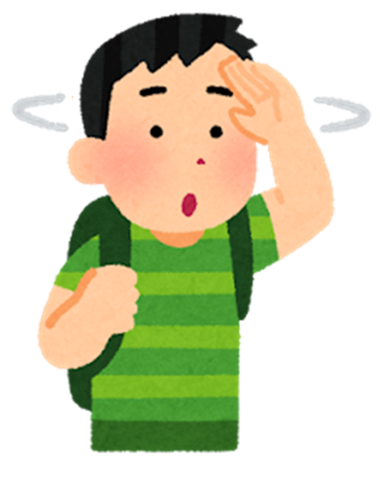
1) Khi trời mưa, nên đi xem nước ở biển hay sông có tràn lên hay không.
Notes:
問題１）大雨のとき、海や川の水があふれていないか、見に行ったほうがいいです。〇ですか。×ですか。▼
×▼
Câu 1) Khi trời mưa, nên đi xem nước ở biển hay sông có tràn lên hay không. Đúng hay Sai? ▼
×▼

Slide 8
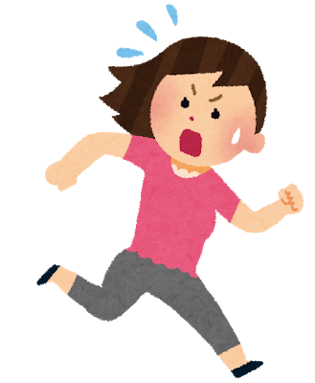
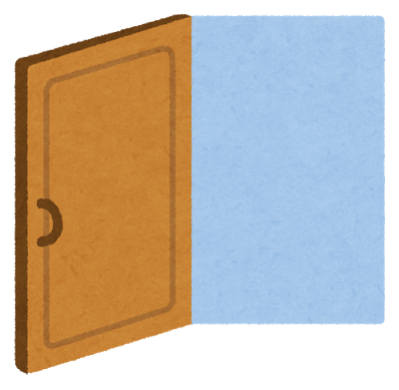
2) Khi xảy ra động đất, nên lập tức rời khỏi tòa nhà.
Notes:
問題２）地震が起きたとき、すぐに建物の外に出たほうがいいです。〇ですか。×ですか。▼
×▼
Câu 2) Khi xảy ra động đất, nên lập tức rời khỏi tòa nhà. Đúng hay sai? ▼
×▼

Slide 9
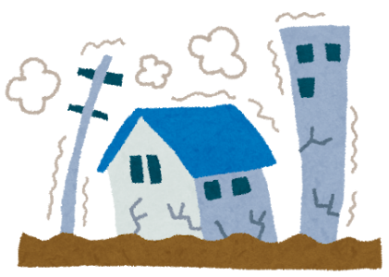
2) Có thể xem thông tin về thiên tai ở Nhật bằng tiếng Việt.
Tiếng Việt
Notes:
問題３）日本の災害の情報は、ベトナム語でも見られます。〇ですか。×ですか。▼
〇▼
Câu 3) Có thể xem thông tin về thiên tai ở Nhật bằng tiếng Việt. Đúng hay sai? ▼
〇▼

Slide 10
4) Khi xảy ra sóng thần, đứng ở tầng 2 sẽ an toàn.
Notes:
問題４）津波が来たときは、２階にいたら大丈夫です。〇ですか。×ですか。▼
×▼
Câu 4 ) Khi xảy ra sóng thần, đứng ở tầng 2 sẽ an toàn. Đúng hay sai? ▼
×▼

Slide 11
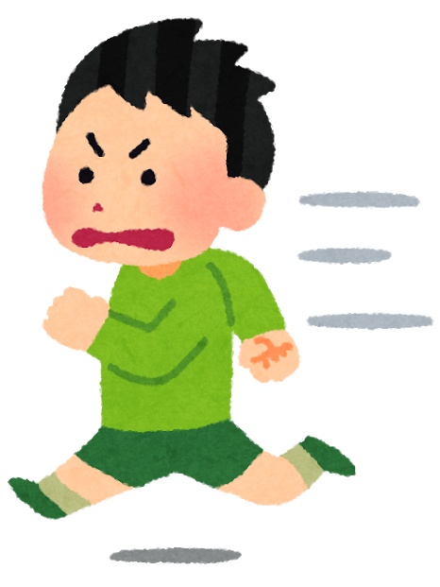
5) Khi xảy ra động đất, nên đi giày ngay cả khi ở trong nhà.
Notes:
問題５）地震のときは、家の中でも靴をはいた方がいいです。〇ですか。×ですか。▼
〇▼
Câu 5) Khi xảy ra động đất, nên đi giày ngay cả khi ở trong nhà. Đúng hay sai? ▼
〇▼

Slide 12
Giải thích
Notes:
では今から少し説明します。▼
Và sau đây là phần giải thích. ▼

Slide 13
Biện pháp ứng phó với thiên tai
４
Notes:
今日は、台風と大雨と地震についての注意を説明します。▼
まず、台風と大雨についてです。▼
Hôm nay tôi sẽ trình bày về những lưu ý khi có bão, mưa lớn và động đất. ▼
Trước hết là về bão và mưa lớn. ▼

Slide 14
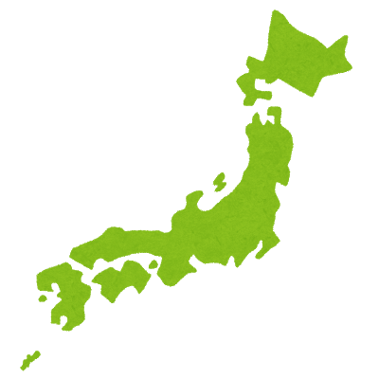
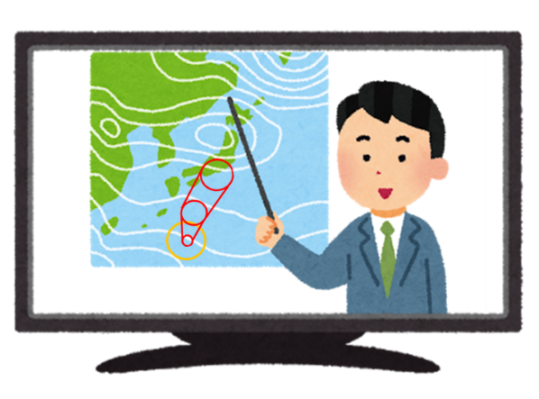
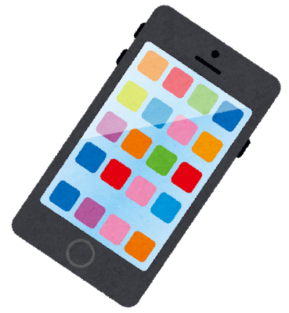
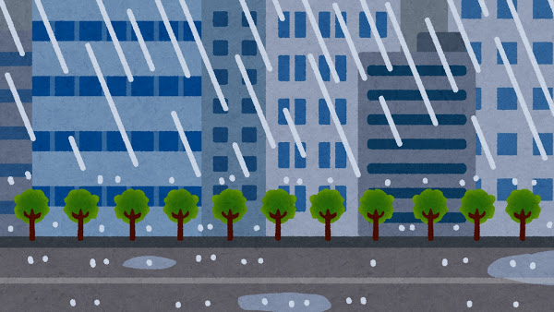
Tháng 7 đến tháng10
Notes:
台風は、日本の南から来ます。▼
強い風が吹き、大雨が降ります。▼
7月から10月に来ることが多いです。▼
この時期には、テレビや携帯電話で天気予報をよく見ておきましょう。▼
Bão thường đến từ phía Nam của Nhật Bản. ▼
Có gió thổi mạnh và mưa lớn. ▼
Từ tháng 7 đến tháng 10 có nhiều bão xảy ra. ▼
Trong khoảng thời gian này, nên thường xuyên theo dõi dự báo thời tiết trên TV hoặc điện thoại nhé. ▼

Slide 15
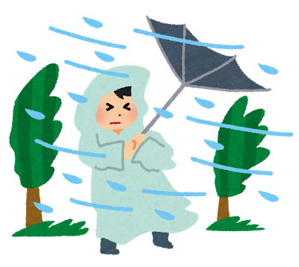
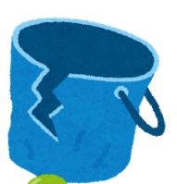
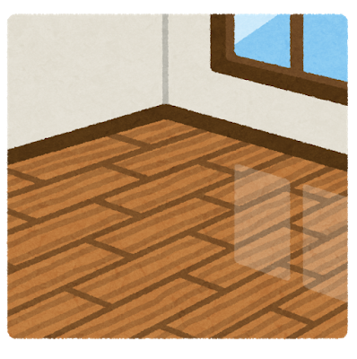
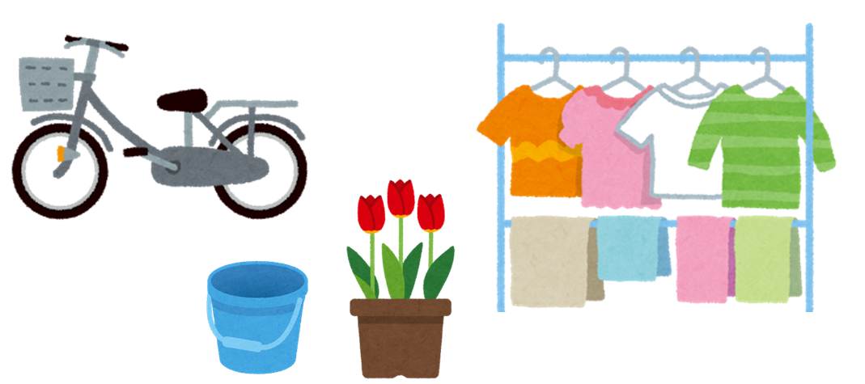
Notes:
台風のときは、小さなものでも風で飛ばされることがあり、人に当たったらとてもあぶないです。▼
ですから、台風が来る前に、家の外に置いているものを全部部屋の中に入れましょう。▼
Khi có bão, ngay cả những đồ vật nhỏ cũng gây nguy hiểm khi bị gió thổi rồi va đập vào người. ▼
Vì vậy, trước khi bão đến, hãy cất hết đồ ở bên ngoài vào trong nhà nhé. ▼

Slide 16
Notes:
また、台風のときは洪水[こうずい]が起きることがあります。▼
危ないですから、絶対に川や海の近くに行ってはいけません。▼
Hơn nữa, khi có bão thì cũng có thể xảy ra lũ lụt. ▼
Vì rất nguy hiểm nên tuyệt đối không được lại gần biển hoặc sông khi có bão. ▼

Slide 17
Notes:
次は、地震についてです。▼
日本は地震が多い国ですね。▼
Tiếp theo là về động đất. ▼
Nhật Bản là quốc gia thường xuyên xảy ra động đất. ▼

Slide 18
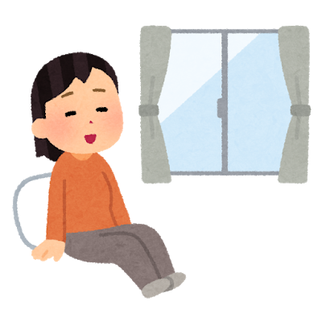
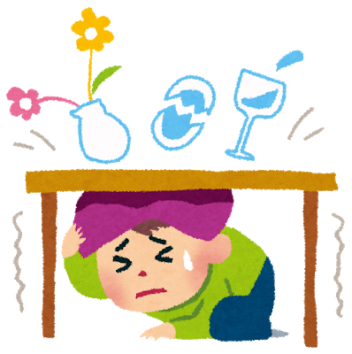
Notes:
実際に地震が起きたらどうしたらいいか、見ていきましょう。まず、建物の中にいるときです。▼
地震が起きたら、テーブルの下に入って、頭を守りましょう。▼
外のほうが危ないこともありますから、急いで外に出ないようにしましょう。▼
Vậy khi có động đất, chúng ta nên làm gì? Hãy cùng xem nhé. Trước hết, trong trường hợp đang ở trong toà nhà. ▼
Khi xảy ra động đất, hãy chui xuống gầm bàn và bảo vệ đầu. ▼
Bởi vì ở bên ngoài cũng rất nguy hiểm, không nên vội vã chạy ra ngoài. ▼

Slide 19
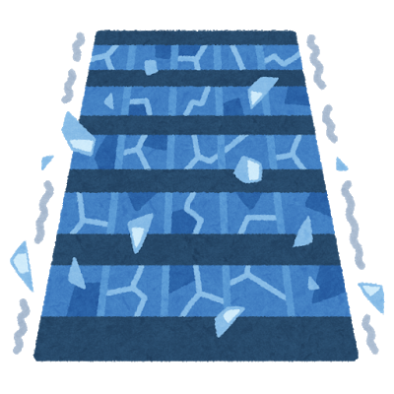
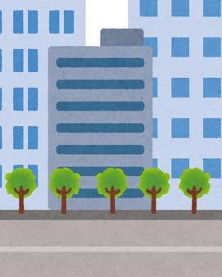
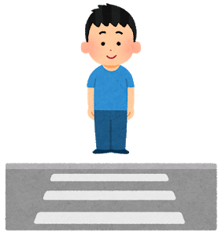
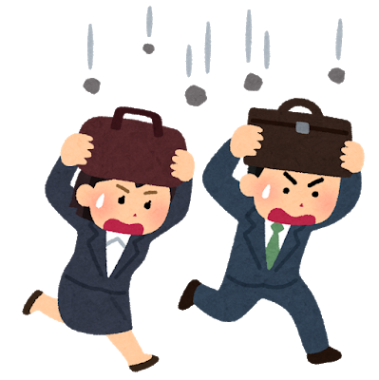
Notes:
次は外にいるときです。▼
外にいるときも、頭を守ってください。ガラスや看板の近くは危ないですから、離れましょう。▼
Tiếp theo là trong trường hợp các bạn đang ở ngoài đường. ▼
Khi ở ngoài đường, hãy tìm cách bảo vệ đầu. Hãy tránh xa cửa kính hoặc các biển quảng cáo vì rất nguy hiểm. ▼

Slide 20
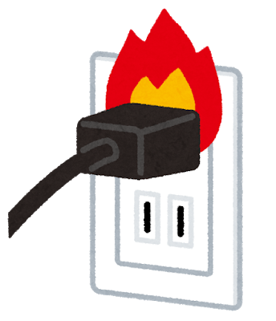
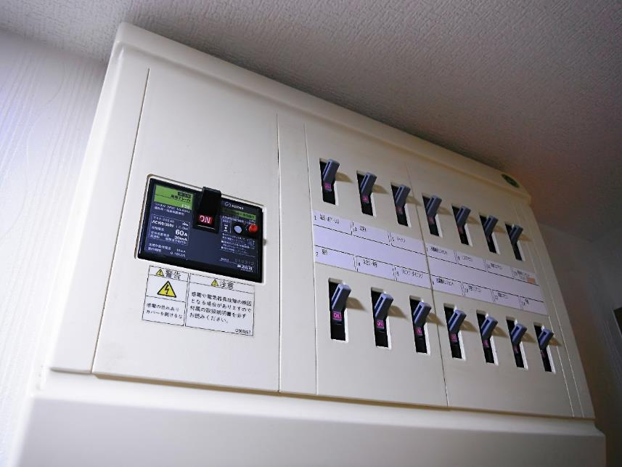
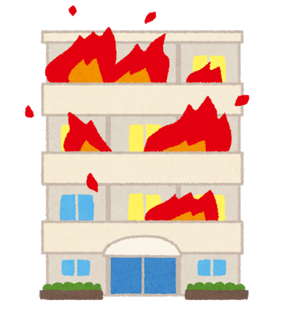
Notes:
大きな地震が起きたあとに外に行くときには、家のブレーカーを切っておきましょう。▼
ブレーカーは、家の電気のもとです。地震のときは、よく停電が起きます。▼
ブレーカーを切らなかったら、停電が直ったときに、火事になることがあります。▼
Khi ra khỏi nhà sau một trận động đất lớn, hãy ngắt cầu dao trong nhà. ▼
Cầu dao là nguồn điện của ngôi nhà. Khi có động đất, thường xảy ra mất điện. ▼
Nếu không ngắt cầu dao, có thể xảy ra hoả hoạn khi có điện trở lại. ▼

Slide 21
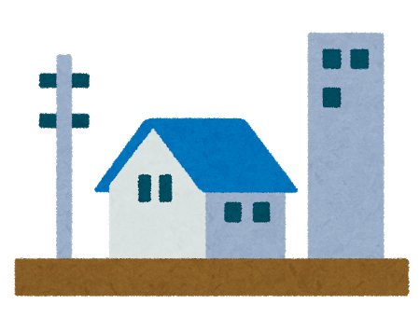
Notes:
地震が終わりました。でも、まだ安心してはいけません。▼
それは、余震[よしん]が起きることがあるからです。余震は、大きな地震のあとに起きる地震です。余震は、最初の大きな地震と同じぐらい大きいこともあります。気を付けましょう。▼
Khi hết động đất, cũng không được chủ quan. ▼
Vì có thể vẫn còn dư chấn. Dư chấn là những trận động đất xảy ra sau khi có động đất lớn. Cũng có những dư chấn mạnh tương đương với trận động đất ban đầu. Nên hãy thật cẩn thận. ▼

Slide 22
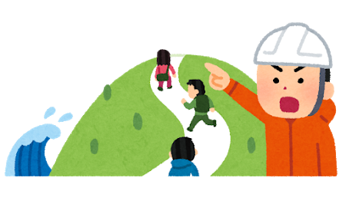
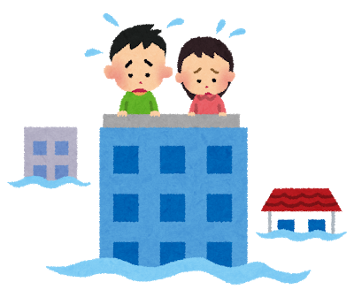
Notes:
地震のあとには津波が起きることがあります。もし、海の近くにいるときに地震が起きたら、どうしたらいいですか？（参加者数名に聞く）▼
海岸からできるだけ離れて、高いビルや、高いところに逃げてください。大きな津波は、10m以上の高さまで来ることがあります。ですから、建物の2階や3階ではなく、できるだけ高いところに逃げることが大切です。▼
Cũng có trường hợp sau động đất xảy ra sóng thần. Khi ở gần biển mà xảy ra động đất, chúng ta nên làm gì? (Hỏi một vài người tham gia) ▼
Hãy cố gắng hết sức tránh xa bờ biển, lánh nạn vào những toà nhà hoặc những chỗ cao. Một trận sóng thần lớn có thể cao trên 10m. Vì vậy, đừng tới những ngôi nhà chỉ cao 2-3 tầng, hãy tìm chỗ lánh nạn cao nhất có thể. ▼

Slide 23
Notes:
また、津波は１回だけではなく、何回も来ることがあります。▼
そして、２回目や３回目の津波のほうが１回目の津波より大きいこともあります。ですから、１回目の津波が終わっても、すぐに海の近くに戻らないでください。▼
Hơn nữa, không chỉ 1 đợt, sóng thần có thể đến rất nhiều lần. ▼
Và thậm chí cũng có trường hợp sóng thần đợt 2, đợt 3 còn mạnh hơn đợt đầu. Do vậy, đừng quay lại gần bờ biển khi đợt sóng thần lần 1 kết thúc. ▼

Slide 24
Phòng bị cho thiên tai
5
Notes:
では次に、皆さんが日本で台風や大雨や地震にあった時に、どんな問題が起こるか、そのときのためにどんな準備をしておいたらいいかを見ていきましょう。▼
Tiếp theo, hãy cùng xem khi gặp bão, mưa lớn hay động đất ở Nhật, sẽ có những vấn đề gì xảy ra, chúng ta nên chuẩn bị thế nào cho những trường hợp đó. ▼

Slide 25
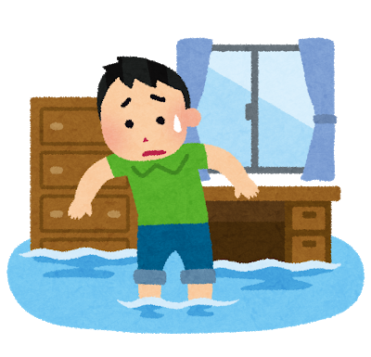
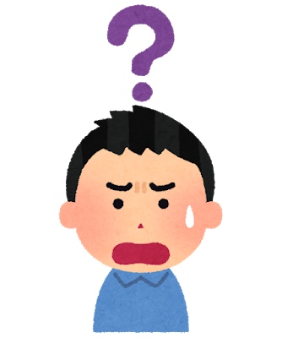
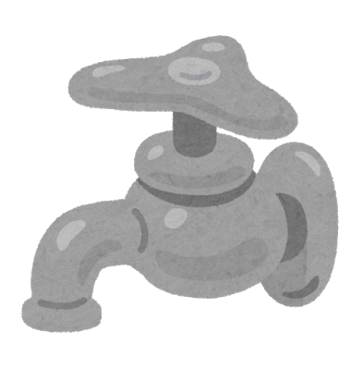
①Không thể sống trong nhà
②Không có đồ ăn và nước uống
③Không hiểu
tiếng Nhật
Notes:
例えば、このような問題があります。▼
家が壊れたり、水が入ってきたら、どうなると思いますか。（参加者数人に聞く）▼
では、お店が閉まって食べ物などを買うことができなくなったり、水道が止まったりしたらどうなると思いますか。（参加者数人に聞く）▼
そして外国人の場合は、日本語がわからないことも問題です。▼
Ví dụ sẽ có những vấn đề sau. ▼
Nhà cửa bị đổ vỡ, nước tràn vào nhà. Chuyện gì sẽ xảy ra? (Hỏi một vài người tham gia) ▼
Vậy thì, sẽ thế nào khi hàng quán đóng cửa, không thể mua đồ ăn hay bị mất nước? (Hỏi một vài người tham gia)▼
Và hơn nữa, vì là người nước ngoài nên việc không hiểu tiếng Nhật cũng là vấn đề lớn. ▼

Slide 26
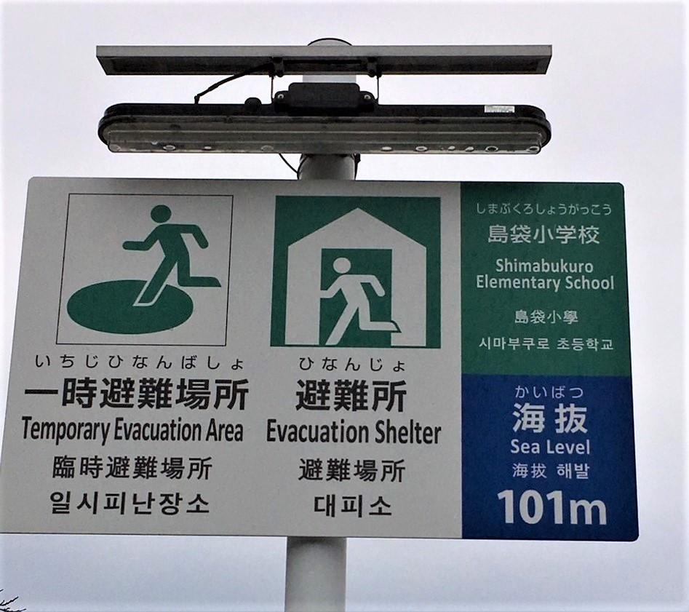
Notes:
災害のときに避難所になる場所には、このマークの看板があります。▼
日本に行ったら、必ず自分の家や職場の近くの避難所を確認しておきましょう。▼
Những địa điểm là nơi lánh nạn khi xảy ra thiên tai được chỉ dẫn bởi những biển báo có biểu tượng như thế này. ▼
Khi đến Nhật, hãy xác định những nơi lánh nạn ở gần nhà hoặc nơi làm việc của bạn nhé. ▼

Slide 27
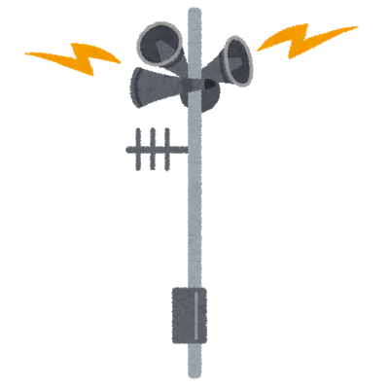
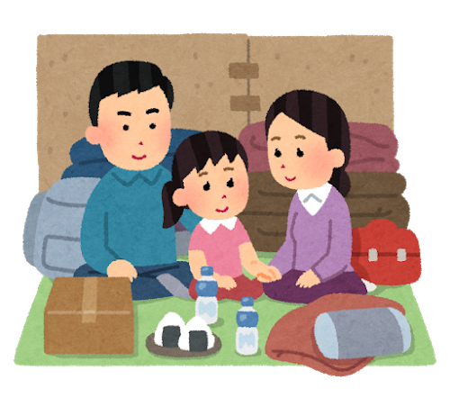
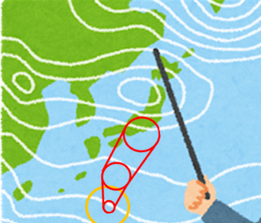
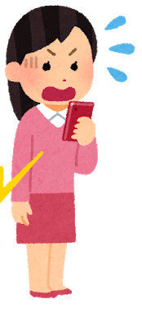
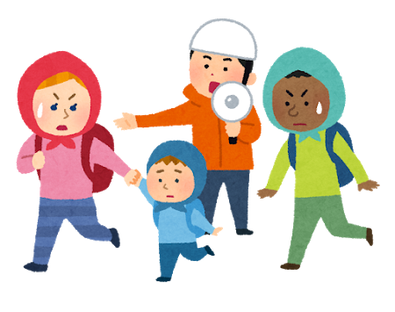
ひなんじょ
Nơi lánh nạn
Notes:
また災害が起きてから避難所に行っても、間に合わない事もあります。▼
台風や大雨が来そうな時は、住んでいる町の役所からスマホやスピーカーで連絡があります。そんな時は早めに避難所へ逃げましょう。▼
Ngoài ra, sau khi thiên tai xảy ra mới chạy đến nơi lánh nạn thì có thể đã không kịp nữa. ▼
Khi sắp xảy ra bão hay mưa lớn, sẽ có thông báo qua điện thoại hoặc loa từ cơ quan hành chính địa phương nơi chúng ta ở. Trong trường hợp như vậy hãy khẩn trương di chuyển đến nơi lánh nạn. ▼

Slide 28
②Không có đồ ăn và nước
Notes:
では、お店が閉まったときや、水が止まったときのために、どんなことをしておいたらいいですか。▼
何を準備しておけばいいか、これからグループで考えてみましょう。では、グループに分かれてください。グループで出来るだけたくさんアイディアを出してください。次のスライドにある答えと同じアイディアを一番たくさん出したグループが勝ちです。話す時間は５分です。（参加者にグループで５分間話し合わせる）いくつアイディアを出しましたか。（参加者に聞く）みなさんよく考えましたね。それでは答えを見てみましょう。▼
Tiếp theo, nên chuẩn bị gì trước cho trường hợp cửa hàng đóng cửa, hay mất nước? ▼
Hãy cùng thảo luận theo nhóm về những thứ cần chuẩn bị trước. Bây giờ, hãy chia ra các nhóm. Hãy cố gắng đưa ra thật nhiều ý kiến trong nhóm nhé. Nhóm nào có nhiều ý kiến trùng với câu trả lời ở trang sau nhất sẽ chiến thắng. Thời gian thảo luận là 5 phút. (Cho người tham gia 5 phút thảo luận theo nhóm) Các bạn đã đưa ra được bao nhiêu ý kiến? (Hỏi người tham gia) Các bạn đã nghĩ được rất nhiều phải không. Bây giờ hãy cùng xem đáp án nhé. ▼

Slide 29
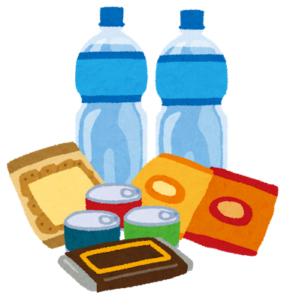
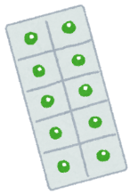
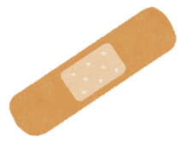
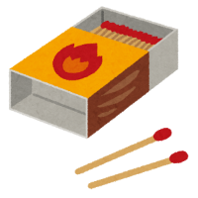
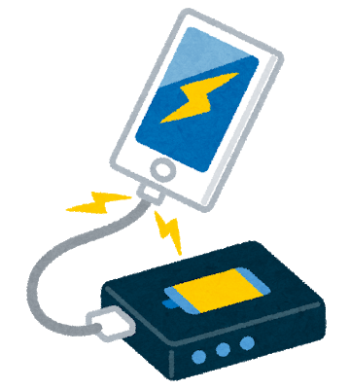
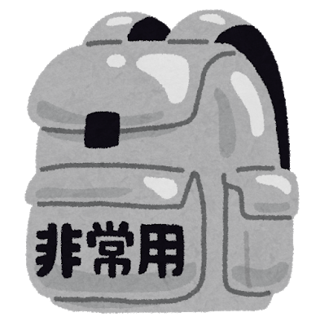
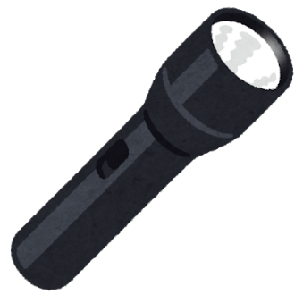
Notes:
まず、水と食べ物です。食べ物は、くさりにくくて、火を使わなくても食べられるものがいいです。例えば、クッキー、缶詰[かんづめ]、レトルト食品などです。▼
次に、薬です。けがをしたり、体の調子が悪くなったりしても、すぐに病院に行けないかもしれません。▼
次に、トイレットペーパーです。▼
次に、軍手[ぐんて]です。壁やガラスが割れていますから、さわるとけがをしてしまいます。▼
次に、懐中電灯[かいちゅうでんとう]やろうそくです。停電したら、夜何も見えなくなります。▼
それから、携帯電話と充電器[じゅうでんき]です。電池がなくならないようにしておきましょう。▼
日本では、このように災害のときに必要なものがセットになった袋を売っていますから、それを買うのもいいですね。ここにあるのと同じアイディアは、いくつありましたか。（各グループに同じだったアイディアの数を報告させる）一番たくさん同じアイディアが出たグループは、◯グループでした。（拍手）▼
Đầu tiên là nước và đồ ăn. Nên chuẩn bị những đồ ăn lâu hỏng, hoặc những đồ có thể ăn mà không cần đun nấu. Ví dụ: Bánh quy, đồ đóng hộp, đồ ăn tiệt trùng chế biến sẵn… ▼
Tiếp theo là thuốc. Khi bị thương, hoặc khi không khoẻ, có thể chúng ta không thể đến bệnh viện ngay được. ▼
Tiếp theo là giấy vệ sinh.▼
Tiếp theo, găng tay bảo hộ cũng cần thiết. Khi có tường hoặc kính bị đổ vỡ, nếu sờ bằng tay không, có thể bị thương. ▼
Kế tiếp là đèn pin và nến. Bởi vì nếu mất điện, không thể nhìn thấy gì vào buổi tối. ▼
Tiếp nữa là điện thoại và sạc dự phòng. Hãy cố gắng đừng để điện thoại hết pin. ▼
Ở Nhật có bán túi đựng sẵn những đồ cần thiết khi xảy ra thiên tai. Các bạn có thể mua sẵn những túi như vậy. Các bạn có bao nhiêu ý kiến trùng khớp với những ý kiến có ở đây? (Cho các nhóm đưa ra số lượng ý kiến trùng khớp) Nhóm đưa ra nhiều ý kiến trùng khớp nhất là nhóm ◯. (Vỗ tay) ▼

Slide 30
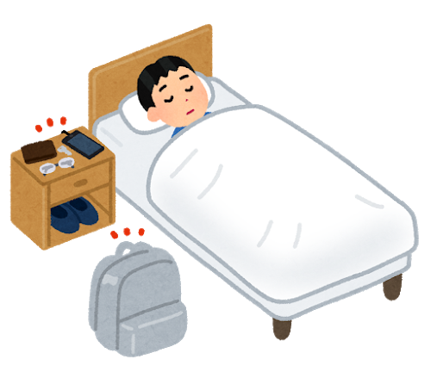
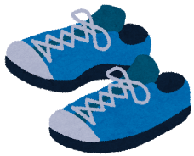
Notes:
また地震はいつ起きるかわかりませんから、いつでも取れる場所に置いておきましょう。▼
そして地震で家の中のガラス等が割れた時でも逃げられるように、靴を一足ベッドのそばに置いておくと安心ですね。▼
Ngoài ra, vì chúng ta không biết lúc nào thì xảy ra động đất, nên hãy đặt túi đồ cần thiết ở những nơi dễ lấy. ▼
Hơn nữa, sẽ yên tâm hơn nếu để ở cạnh giường một đôi giày. Như vậy bạn có thể chạy thoát an toàn kể cả khi kính trong nhà bị vỡ do động đất. ▼

Slide 31
③Không hiểu tiếng Nhật
Tiếng Việt
Notes:
では最後に、災害が起きたときに日本語がわからなくて困ったら、どうすればいいかを見ていきましょう。▼
もちろん、ふだんから日本語の勉強をしておくことは大事です。特に、災害についての言葉を知っておくと、実際に災害が起きたとき役に立ちます。▼
そのほかに、日本について、ベトナム語でも情報を得られることを知っておいてください。例えば、ベトナム語で書いてある災害のアプリがあります。今から、そのアプリを紹介します。▼
Và cuối cùng là những rắc rối gặp phải khi không hiểu tiếng Nhật khi xảy ra thiên tai. Hãy cùng xem những điều nên làm nhé. ▼
Đương nhiên, việc trau dồi tiếng Nhật từ trước là điều quan trọng. Đặc biệt, cần phải biết trước những từ vựng liên quan đến thiên tai, rất có ích khi thiên tai thật sự xảy ra. ▼
Ngoài ra, hãy tìm hiểu trước những cách để nắm được thông tin ở Nhật bằng tiếng Việt. Ví dụ, có những ứng dụng điện thoại cung cấp thông tin về thiên tai bằng tiếng Việt. Sau đây tôi sẽ giới thiệu về ứng dụng đó. ▼

Slide 32
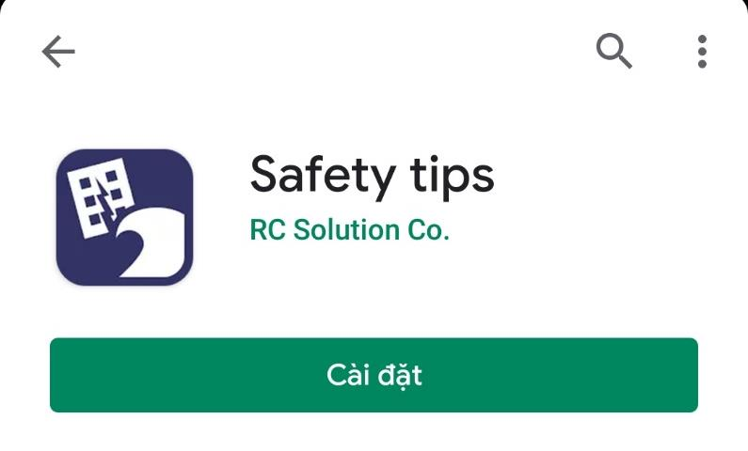
Notes:
そのアプリの名前は、「Safety tips」です。▼
今から皆さんの携帯電話を使って実際にダウンロードしてもらいます。▼
（＊「Safety tips」アプリは2024年6月27日に最新情報で更新されました。使用中にロゴやアプリ名が変更される場合がありますので、アプリの開発元に注意してください。）
Tên của ứng dụng đó là “Safety tips”. ▼
Bây giờ các bạn hãy dùng điện thoại của mình thử tải về ứng dụng này nhé. ▼
(＊Ứng dụng được cập nhật thông tin mới nhất vào ngày 27/06/2024. Trong quá trình sử dụng, tên và logo ứng dụng có thể bị thay đổi, hãy chú ý đến tên nhà phát hành ứng dụng)

Slide 33
Notes:
では皆さん、スマホを出して、Google PlayかApp Storeを開いてください。▼
検索欄にSafety tipsと入力してください。▼▼
次にこのアイコンのアプリを選んでください。アイコンがない場合は、Safety tipsという名前を探してください。▼
アプリが見つかったら、それをインストールしてください。▼
Bây giờ các bạn hãy lấy điện thoại ra, mở Google Play hoặc App Store ra nhé. ▼
Trong mục tìm kiếm, điền Safety tips. ▼▼
Sau đó hãy chọn biểu tượng này của ứng dụng. Trong trường hợp không thấy biểu tượng, hãy tìm tên ứng dụng Safety tips. ▼
Sau khi tìm thấy ứng dụng, hãy cài đặt nó. ▼

Slide 34
Nơi bạn sẽ sống ở Nhật
Notes:
インストールできましたか。わからない人はまわりの人に聞いてやってみてください。▼
では、言葉と出身地と、日本で住むところを選んでください。▼
Các bạn đã cài đặt được chưa? Những bạn nào chưa biết cách làm hãy thử hỏi các bạn xung quanh. ▼
Sau đó hãy chọn ngôn ngữ, đất nước xuất thân, nơi sống ở Nhật. ▼

Slide 35
Notes:
このアプリでは、ベトナム語で、災害についての情報を見ることができます。▼
もし災害が起きて、避難しなければならないとき、その情報はここにあります。▼
また、ここでは災害のことを勉強できます。でも、中にはベトナム語がなく、日本語や英語で書いてあるものもあります。どうしますか。（参加者の答えの例：「日本語を勉強します」）はい、がんばって日本語を勉強してください。▼
Bằng ứng dụng này, các bạn có thể đọc được bằng tiếng Việt những thông tin về thiên tai. ▼
Nếu phải đi lánh nạn khi xảy ra thiên tai, sẽ có thông tin ở đây. ▼
Hơn nữa, các bạn có thể tìm hiểu thêm nhiều điều về thiên tai ở đây. Tuy nhiên ở phần này có những mục không có tiếng Việt mà chỉ có tiếng Nhật và tiếng Anh. Vậy thì phải làm sao? (Ví dụ người tham gia trả lời: “Học tiếng Nhật”) Đúng vậy, hãy cố gắng học tiếng Nhật nhé. ▼

Slide 36
こんにちは！
Notes:
災害が起きたときは、近くの人と助け合わなければなりません。▼
ですから、いつも、となりに住む人にあいさつをして顔を知っておくことや、友達を作ったりすることが大切です。そして、日本語が話せたら、もっとたくさんの情報を得ることができます。ですから、日本語の勉強をがんばりましょう。▼
Khi xảy ra thiên tai, cũng cần hợp tác giúp đỡ những người bên cạnh. ▼
Bởi vậy, cũng luôn phải chào hỏi và biết mặt những người hàng xóm, hay việc kết bạn cũng rất cần thiết. Và khi có thể nói chuyện bằng tiếng Nhật, các bạn có thể biết được thêm rất nhiều thông tin. Vậy nên hãy cố gắng học tiếng Nhật nhé. ▼

Slide 37
NHK WORLD JAPAN(News)
https://www3.nhk.or.jp/nhkworld/vi/
Notes:
ほかにも、日本のニュースがベトナム語で見られるサイトがあります。▼
たとえば、NHK WORLD-JAPAN NEWSというサイトです。あとで、自分で見てみてください。▼
Ngoài ra, có những trang web thời sự Nhật Bản bằng tiếng Việt. ▼
Ví dụ như trang NHK WORLD-JAPAN NEWS. Sau buổi học này, các bạn hãy dành thời gian để xem nhé. ▼

Slide 38
Notes:
災害は、いつ起こるかわかりません。▼
ですから、起こる前にできるだけ準備をしておきましょう。▼
また、準備をしておくだけではなく、実際に災害が起きたときには自分の周りの状況を見て、考えて動くことも大切です。▼
Chúng ta không biết khi nào thì xảy ra thiên tai. ▼
Do vậy, hãy cùng chuẩn bị trước khi thiên tai xảy ra. ▼
Hơn nữa, không chỉ là chuẩn bị trước, khi thiên tai thực sự xảy ra, điều quan trọng là cần quan sát tình huống xung quanh, phán đoán và hành động. ▼

Slide 39
Kết luận
６
◆Biết được những biện pháp ứng phó phù hợp khi xảy ra thiên tai.
◆Biết những việc cần thiết phải phòng bị trước khi có thiên tai.
✓
✓
Notes:
それでは最後に今日の目標を確認しましょう。▼
１つ目は、自然災害[しぜんさいがい]が起きたときの適切[てきせつ]な対応[たいおう]方法を知る、です。日本で台風や大雨や地震にあったら、どうすれば良いかわかりましたか。（参加者の答えの例：「はい」）▼
はい、では1つ目の目標は達成です。▼
２つ目は、自然災害[しぜんさいがい]に備えて準備しなければならないことを知る、です。何を準備をしておけばいいか、もうわかりましたね。（参加者の答えの例：「はい」）では2つ目の目標も達成です。▼
これでもし皆さんが日本で災害[さいがい]にあっても、もうあわてずに対応できますね。▼
Cuối cùng, chúng ta hay cùng xác nhận lại mục tiêu của bài nhé. ▼
Mục tiêu thứ 1 là: biết được những biện pháp ứng phó phù hợp khi xảy ra thiên tai. Khi xảy ra bão, mưa lớn hay động đất ở Nhật, các bạn đã biết phải làm gì chưa? (Ví dụ người tham gia trả lời: “Rồi ạ”) ▼
Được rồi, vậy là mục tiêu thứ 1 đã hoàn thành. ▼
Mục tiêu thứ 2 là: biết những việc cần thiết phải phòng bị trước khi có thiên tai. Các bạn đã biết phải chuẩn bị những gì chưa? (Ví dụ người tham gia trả lời: “Rồi ạ”). Vậy thì mục tiêu thứ 2 cũng được hoàn thành. ▼
Như vậy nếu gặp phải thiên tai ở Nhật, các bạn đã có thể ứng phó mà không hề lúng túng gì phải không. ▼

Slide 40
Câu hỏi thường gặp
7

Slide 41
Nếu sóng thần ập đến và bạn không kịp đến nơi trú ẩn, bạn nên làm gì?
どうすればいいのか？
Nên làm thế nào bây giờ?
Notes:
問題：津波が来ても、すぐに避難所に行けない場合は、どうすればいいですか。▼
Nếu sóng thần ập đến và bạn không kịp đến nơi trú ẩn, bạn nên làm gì? ▼

Slide 42
０１
Không quay về nhà
Nhà
Nhà
Notes:
01．「避難指示」が発令されたら、家に帰らないで、すぐに避難所に移動してください。▼
01. Khi có lệnh "Hướng dẫn sơ tán", không trở về nhà mà hãy di chuyển ngay đến nơi trú ẩn. ▼

Slide 43
０2
Ngay lập tức chạy xa khỏi bờ biển, bờ sông
Nhà
Điều quan trọng hơn là di chuyển đến nơi cao thay vì đi xa
Notes:
02. 避難場所や高台などに行く時間の余裕がない時は、頑丈なビルの屋上などに避難するようにしましょう。▼
避難は遠くに行くよりも、まずは高い場所に行くことが大切です。▼
大きな津波は、10m以上の高さまで来ることがあります。ですから、建物の2階や3階ではなく、できるだけ高く頑丈な建物に逃げることが大切です。▼
02. Khi không có đủ thời gian để đến nơi trú ẩn hoặc đồi cao, hãy di tản lên mái của tòa nhà cao tầng kiên cố. ▼ Khi sơ tán, điều quan trọng hơn là di chuyển đến nơi cao thay vì đi xa. ▼ Sóng thần lớn có thể đạt đến độ cao trên 10 mét. Do đó, hãy di tản lên tòa nhà kiên cố càng cao càng tốt, thay vì chỉ ở tầng hai hoặc tầng ba của tòa nhà. ▼

Slide 44
０3
Luôn chuẩn bị trước cho trường hợp xảy ra thiên tai
Nhà
Notes:
災害発生後すぐは、携帯電話やインターネットが繋がりにくいことがあるので、必ず事前に調べて、準備しておきましょう。▼
最も重要なのは、事前に避難経路や避難場所を確認しておくことです。日常的に避難訓練を行い、万が一の際に迅速に行動できるよう準備しておくことが、被害を最小限に抑えるために不可欠です。▼
友達や家族と、みんな離ればなれになったときの連絡方法や避難場所を確認しておいたり、できれば休日などを利用してみんなで避難経路などの下見をしておいたりしてください。▼
Ngay sau khi thảm họa xảy ra, điện thoại di động và internet có thể gặp khó khăn trong việc kết nối, vì vậy hãy đảm bảo tìm hiểu trước, chuẩn bị sẵn sàng cho thiên tai xảy ra. ▼
Điều quan trọng nhất là xác định trước lộ trình và nơi sơ tán. Thực hiện các cuộc diễn tập sơ tán thường xuyên và chuẩn bị để có thể hành động nhanh chóng trong trường hợp khẩn cấp là điều cần thiết để giảm thiểu thiệt hại. ▼
Hãy cùng bạn bè và gia đình xác định phương thức liên lạc và nơi sơ tán trong trường hợp bị chia cắt, và nếu có thể, hãy tận dụng các ngày nghỉ để cùng gia đình hay bạn bè đi khảo sát lộ trình sơ tán. ▼

Slide 45
Cảm ơn các bạn đã chú ý lắng nghe.
Notes:
それではこれで終わります。ご清聴ありがとうございました。
Bài giảng đến đây là kết thúc. Cảm ơn các bạn đã chú ý lắng nghe.

Slide 46
＜参考資料/出典＞
【台風の発生、接近、上陸、経路（気象庁）】
https://www.jma.go.jp/jma/kishou/know/typhoon/1-4.html
【2019年版「中小企業白書」（中小企業庁）】https://www.chusho.meti.go.jp/pamflet/hakusyo/2019/PDF/chusho/05Hakusyo_part3_chap2_web.pdf
【防災リーフレット やさしい日本語版（東京都生活文化局） 】
https://www.seikatubunka.metro.tokyo.lg.jp/chiiki_tabunka/tabunka/tabunkasuishin/files/0000000144/bousaileaf_yasanichi.pdf
【大地震後の地震活動（余震等）について（国土交通省 気象庁） 】
https://www.data.jma.go.jp/svd/eqev/data/aftershocks/index_whats_aftershock.html
【首相官邸 津波では、どのような災害が起こるのか】
https://www.kantei.go.jp/jp/headline/bousai/tsunami.html
【トクする！防災-避難の心得 津波編(一般財団法人 日本気象協会) 】
https://tokusuru-bosai.jp/refuge/refuge04.html
【首相官邸 災害に対するご家庭での備え～これだけは準備しておこう！～ 】
https://www.kantei.go.jp/jp/headline/bousai/sonae.html
・イラストは下記を使用：
https://www.irasutoya.com/

Slide 47
＜Nguồn/Tài liệu tham khảo＞
【Sự phát sinh, tiếp cận, đổ bộ, đường đi của bão (Cục khí tượng)】
https://www.jma.go.jp/jma/kishou/know/typhoon/1-4.html
【“Sách trắng doanh nghiệp vừa và nhỏ”, bản năm 2019 (Cục doanh nghiệp vừa và nhỏ)】
https://www.chusho.meti.go.jp/pamflet/hakusyo/2019/PDF/chusho/05Hakusyo_part3_chap2_web.pdf
【Tờ rơi phòng chống thiên tai, bản tiếng Nhật dễ hiểu (Sở văn hoá đời sống Tokyo)】
https://www.seikatubunka.metro.tokyo.lg.jp/chiiki_tabunka/tabunka/tabunkasuishin/files/0000000144/bousaileaf_yasanichi.pdf
【Về hoạt động địa chấn sau động đất lớn (Dư chấn…) (Bộ đất đai, cơ sở hạ tầng và giao thông – Cục khí tượng)】
https://www.data.jma.go.jp/svd/eqev/data/aftershocks/index_whats_aftershock.html
【Văn phòng thủ tướng chính phủ - Sóng thần có thể gây ra những thảm hoạ như thế nào】
https://www.kantei.go.jp/jp/headline/bousai/tsunami.html
【Có ích! Thiên tai – Kiến thức lánh nạn – Chuyên đề Sóng thần (Hiệp hội thời tiết Nhật Bản) 】
https://tokusuru-bosai.jp/refuge/refuge04.html
【Văn phòng thủ tướng chính phủ - Phòng bị thiên tai hộ gia đình ~ Hãy chuẩn bị những điều này!~ 】
https://www.kantei.go.jp/jp/headline/bousai/sonae.html
・Tranh ảnh được sử dụng từ nguồn dưới đây:
https://www.irasutoya.com/

